Slide 1

Programmiertechnik++
Ralf Herbrich, Christoph Lippert
Sortieren – Mergesort slides credit: Felix Naumann

Slide 2
Überblick
Elementare Sortierverfahren (letzter Montag)
Selectionsort
Bubblesort
Insertionsort
Shellsort
Mergesort (heute)
Quicksort (Donnerstag)
Countingsort

Slide 3
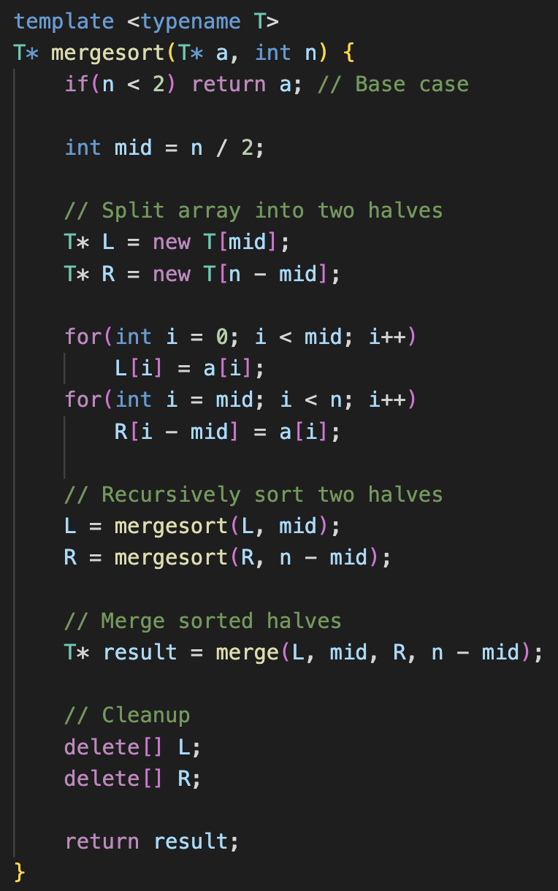
Mergesort Prinzip
Idee:
Teile die zu sortierenden Array a in zwei Hälften
L = a[0:mid-1]
R = a[mid:n-1]
Sortiere L und R jeweils mit mergesort
Führe die Ergebnisse in einen sortierten Array zusammen (merge)
Entwurfsmuster: Divide-and-Conquer

Slide 4
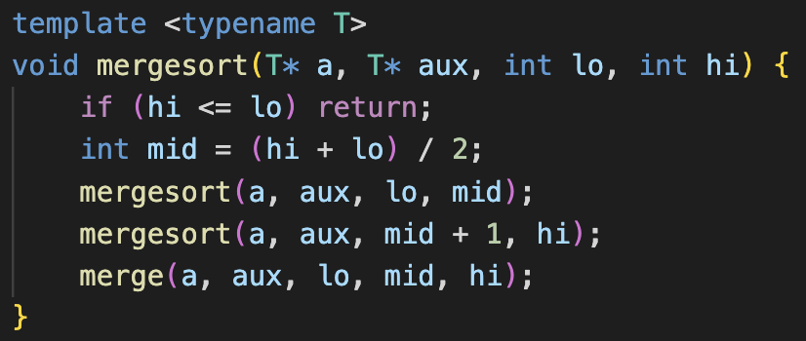
Mergesort Prinzip
Idee:
Teile die zu sortierenden Array a[lo:hi] in zwei Teile
a[lo:mid]
a[mid+1:hi]
Sortiere diese jeweils mit mergesort
Führe die Ergebnisse zusammen (merge)
Entwurfsmuster: Divide-and-Conquer

Slide 5
Mergesort Korrektheit
Induktionsannahme:
Arrays der Länge n/2 können sortiert werden.
Induktionsanfang: n = 1: trivial
Induktionsschritt: n/2 ⇝ n :
Teile das (Teil-)Array a der Länge n in zwei gleich große Hälften L und R
Sortiere beide Teilarrays mit n/2 Elementen nach Induktionsannahme
Füge die beiden sortierten Teilarrays zu einem Array zusammen (merge), indem jeweils das kleinste Element der beiden Teilarrays entfernt und in den zusammengefügten Array aufgenommen wird (erfordert n Schritte)

Slide 6
Mergesort Beispiel
Split
5
1
8
3
9
2
5
1
8
3
9
2
5
1
8
3
9
2
5
1
3
9
Merge
1
5
3
9
1
5
8
2
3
9
1
2
3
5
8
9

Slide 7
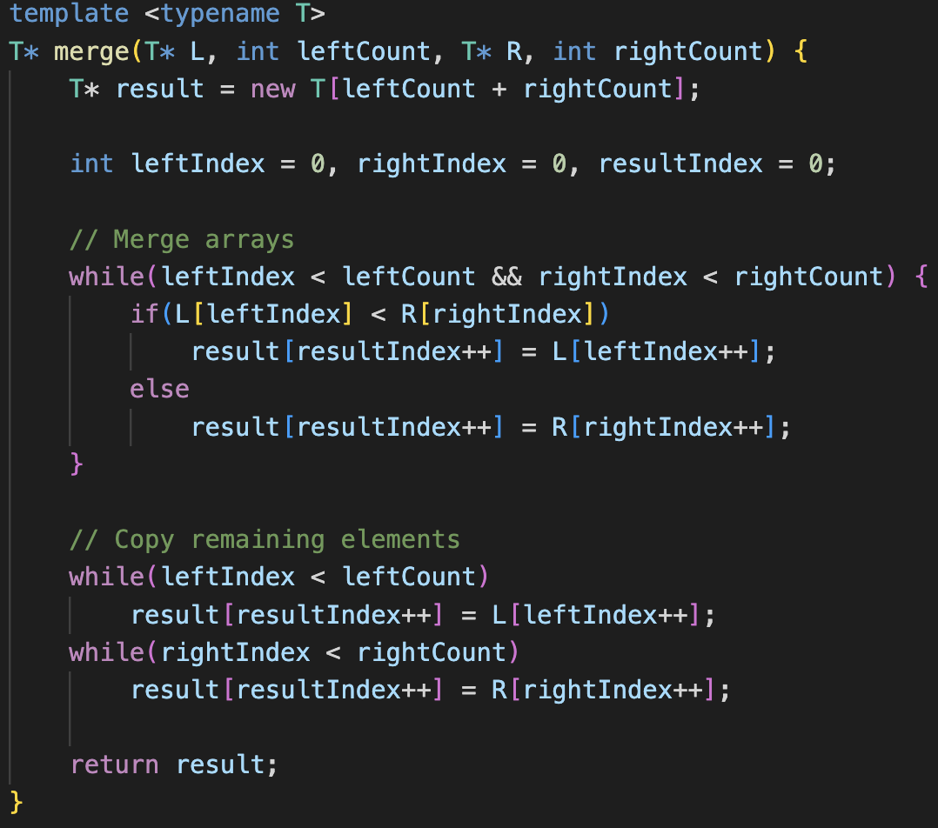
Algorithmus: Zusammenführen von Arrays Merge
Split
5
1
8
3
9
2
merge(L, nL, R, nR):
Füge die beiden sortierten Teilarrays zu einem Array zusammen (merge), indem jeweils das kleinste Element der beiden Teilarrays in den zusammengefügten Array aufgenommen wird
(n=nL+nR Schritte)
5
1
8
3
9
2
5
1
8
3
9
2
5
1
3
9
Merge
1
5
3
9
1
5
8
2
3
9
1
2
3
5
8
9

Slide 8
Mergesort Problem
Split
5
1
8
3
9
2
Problem:
Splitting/merging in jeweils neues Array
Wegen Rekursion:
Platz auf jeder Stufe
Platzbedarf: n log n
Jetzt: Lösung mit Hilfsarray
„Abstraktes In-Place-Mergen“
5
1
8
3
9
2
5
1
8
3
9
2
5
1
3
9
Merge
1
5
3
9
1
5
8
2
3
9
1
2
3
5
8
9

Slide 9
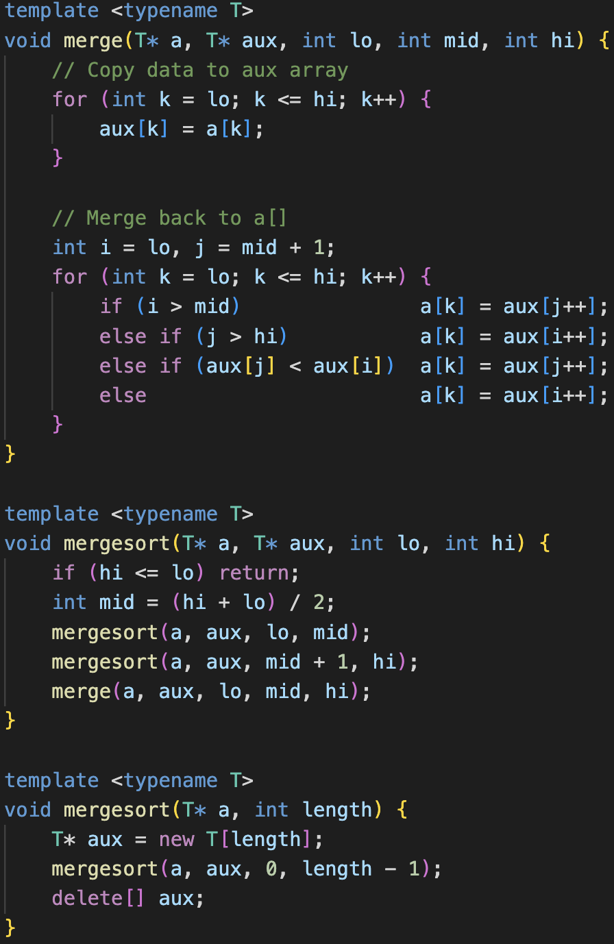
Mergesort mit Hilfsarray
Split
5
1
8
3
9
2
Problem:
Splitting/merging in jeweils neues Array
Wegen Rekursion:
Platz auf jeder Stufe
Platzbedarf: n log n
Jetzt: Lösung mit Hilfsarray
„Abstraktes In-Place-Mergen“
Platzbedarf: 2n
5
1
8
3
9
2
5
1
8
3
9
2
5
1
3
9
Merge
1
5
3
9
1
5
8
2
3
9
1
2
3
5
8
9

Slide 10
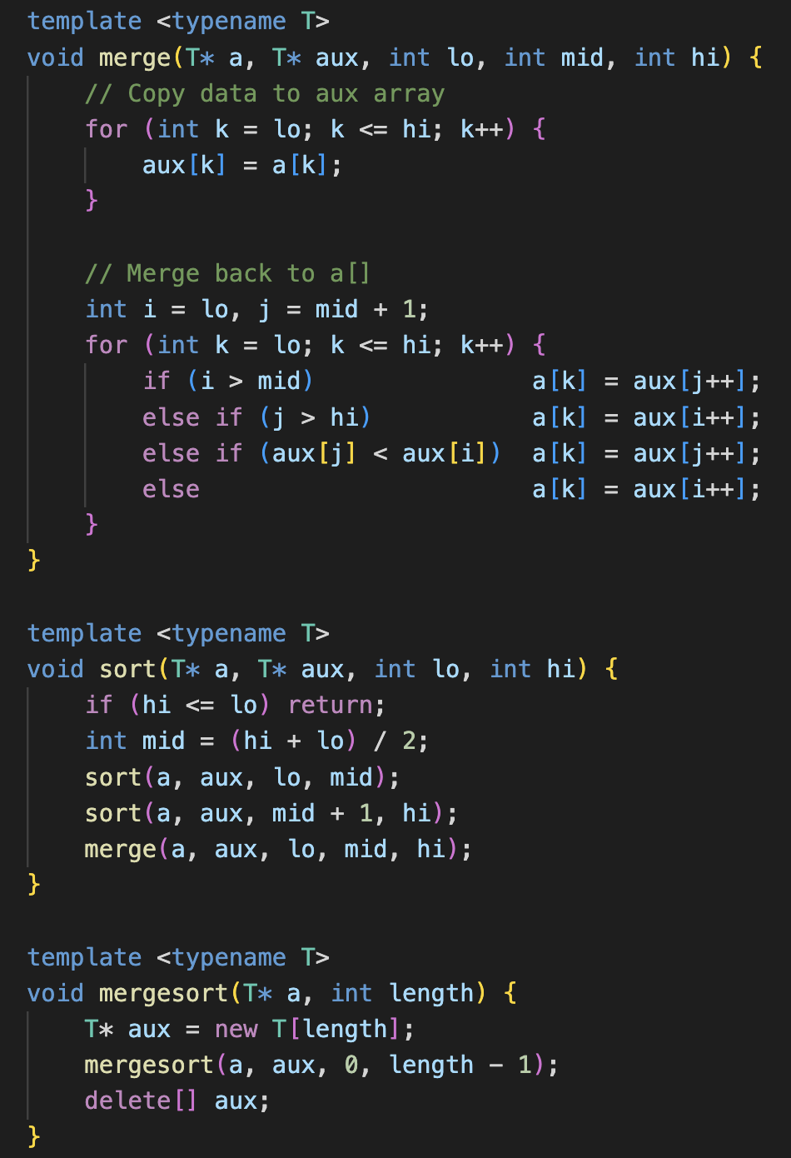
Mergesort mit Hilfsarray Beispiel merge

Slide 11
MergeSort: Beispiel
5
1
8
3
9
2
Problem: Merging in jeweils neues Array
Wegen Rekursion:
Platz auf jeder Stufe
Platzbedarf: n log n
Besser:
Erst eine Seite des Arrays in-place sortieren
Dann andere Seite in-place sortieren
Dann Mergen durch Verschiebung innerhalb des Gesamtarrays
Jetzt: Lösung mit Hilfsarray
„Abstraktes In-Place-Mergen“
5
1
8
3
9
2
5
1
8
3
9
2
5
1
3
9
1
5
3
9
Zusätzlich benötigter Platz
1
5
8
2
3
9
1
2
3
5
8
9

Slide 12
Mergesort Trace

Slide 13
Stabilität
Ist Mergesort stabil?
D.h. relative Reihenfolge gleicher Schlüssel bleibt erhalten
Ja
Nein
Weiß nicht
Kommt drauf an
X

Slide 14
Inputvarianten
Sortierter Input
Umgekehrt sortierter Input
Unsortierter Input
Viele gleiche Werte
http://www.sorting-algorithms.com/merge-sort
Besonders günstig
Besonders ungünstig
Egal
Günstig
Sortierter Input
Umgekehrt sortierter Input
Unsortierter Input
Viele gleiche Werte

Slide 15
Aufwand
Best case
Average case
Worst case
O(n)
O(n log n)
O(n²)
> O(n²)
Best case
Average case
Worst case

Slide 16
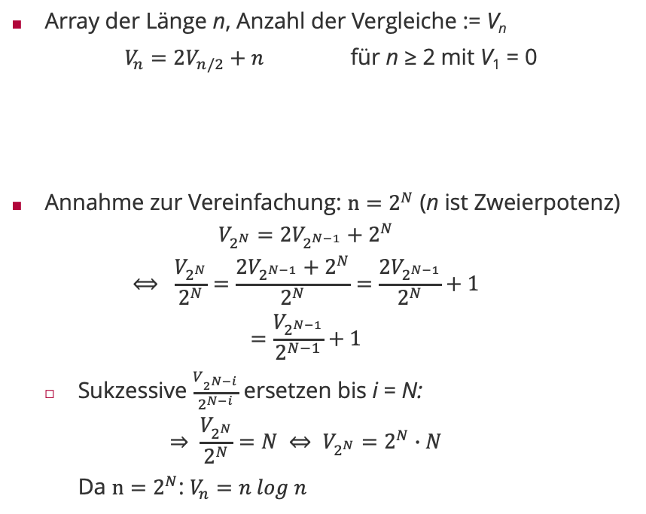
Analyse: MergeSort
Array der Länge n, Anzahl der Vergleiche := V_{n}
$V_{n}=2V_{n/2}+n$ für n ≥ 2 mit V₁ = 0
Annahme zur Vereinfachung: $n=2^{N}$ (n ist Zweierpotenz)
$$V_{2^{N}}=2V_{2^{N−1}}+2^{N}$$
$$⟺ \frac{V_{2^{N}}}{2^{N}}=\frac{2V_{2^{N−1}}+2^{N}}{2^{N}}=\frac{2V_{2^{N−1}}}{2^{N}}+1$$
$$=\frac{V_{2^{N−1}}}{2^{N−1}}+1$$
Sukzessive $\frac{V_{2^{N−i}}}{2^{N−i}}$ ersetzen bis i = N:
$$⇒ \frac{V_{2^{N}}}{2^{N}}=N ⇔ V_{2^{N}}=2^{N}∙N$$
Da $n=2^{N}$: $V_{n}=n log n$
2 Teilarrays sortieren
merge der Teilarrays
von 2^{N} auf 2^{N-1}
nur +1

Slide 17
Analyse: MergeSort
Laufzeitschätzung
Laptop: 10⁸ Vergleiche / Sekunde
Supercomputer: 10¹² Vergleiche / Sekunde
Schlussfolgerung: Gute Algorithmen sind besser als gute Computer!
Parallele/verteilte Verarbeitung gut möglich (Divide & Conquer)

Slide 18
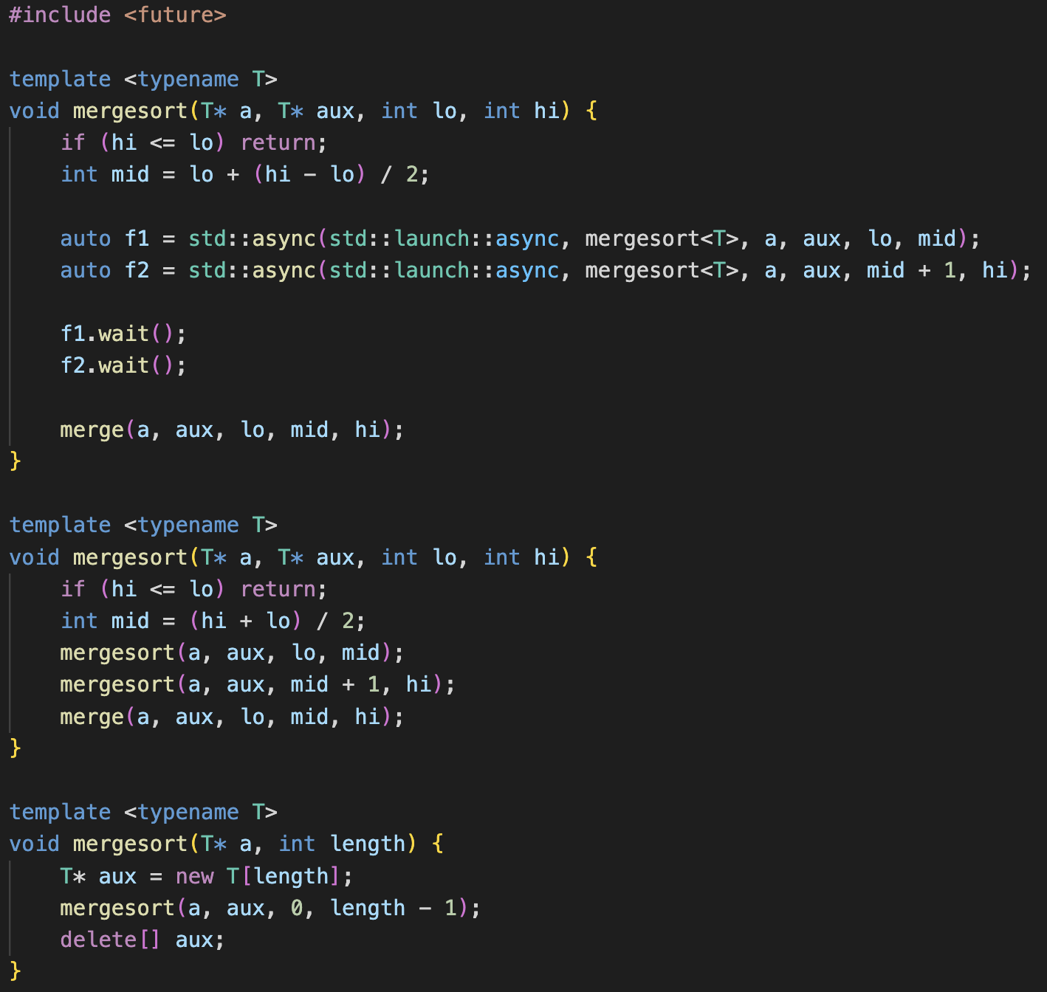
Mergesort Verbesserung: (einfache) Parallelisierung
rekursive Aufrufe von mergesort in einem eigenen Thread ausgeführt.
Aufruf von std::async gibt ein std::future-Objekt zurück
wait stellt sicher, dass der Thread seine Arbeit abgeschlossen hat, bevor wir fortfahren.
Problem:
Starten von Threads generiert Overhead-Zeit.
mögliche Lösung:
Schwellenwertgröße für n festlegen, bei der das Programm auf sequentielle Sortierung umsteigt.
insbesondere für sehr große Arrays effizientere Paralleliserung möglich

Slide 19
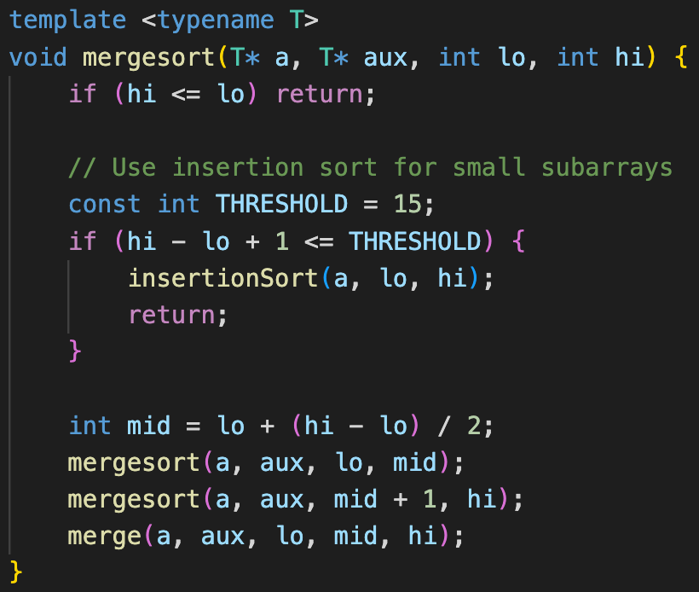
Mergesort Verbesserung: Umstieg auf Insertionsort
Problem:
Tiefe Rekursionsstufen von Mergesort haben hohen Overhead
Lösung:
Auf Insertionsort oder andere in-place Verfahren ausweichen
10% - 15% Verbesserung

Slide 20
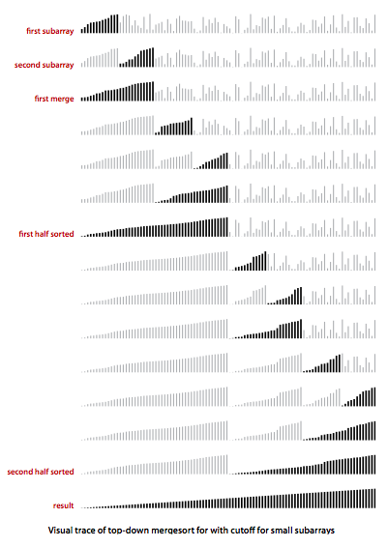
Mergesort Verbesserung: Umstieg auf Insertionsort

Slide 21
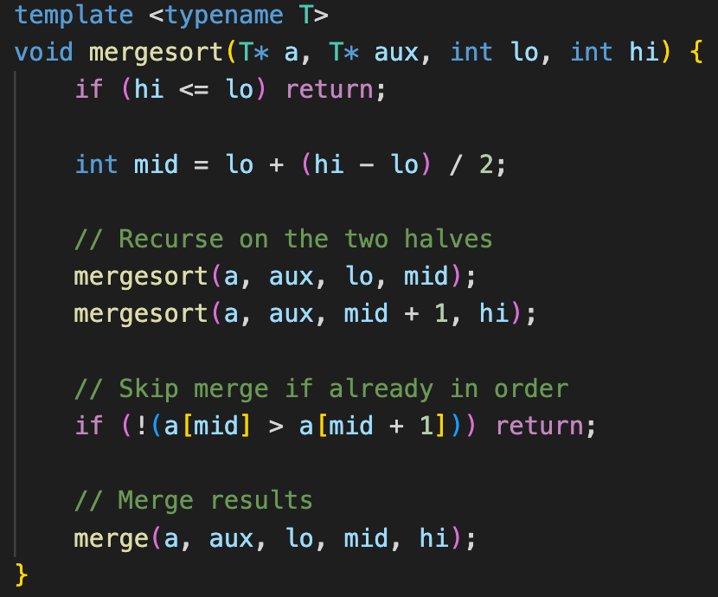
Mergesort Verbesserung: Abbruch bei sortiertem Array
Prüfen ob bereits sortiert
Ist größtes Element links ≤ kleinstes Element rechts?
Es werden immer noch alle rekursiven Aufrufe getätigt
Aber lineare Zeit für jedes schon sortierte Teilarray
kein Aufruf von merge für sortierte Arrays
=> Best case: O(n)

Slide 22
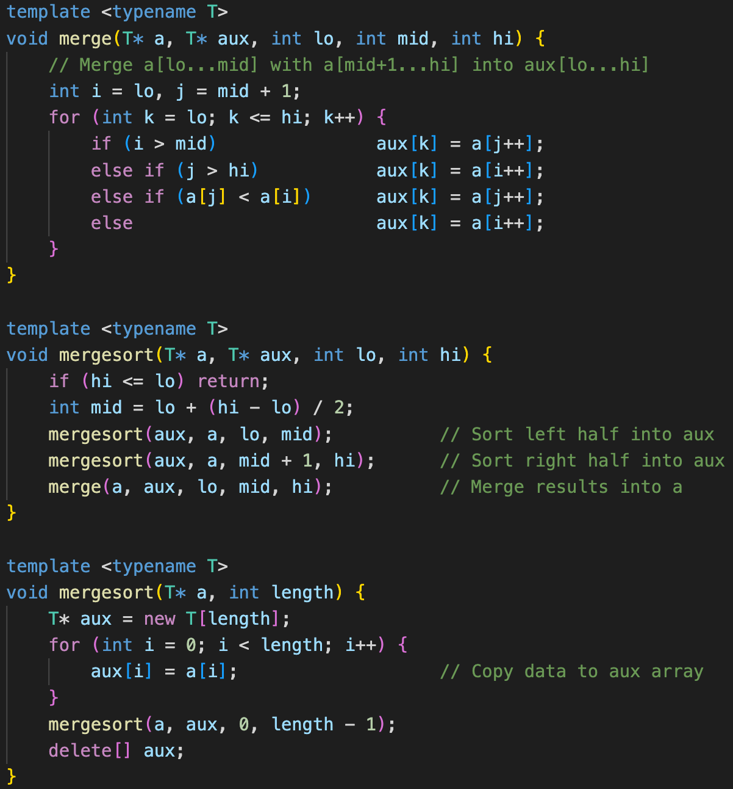
Mergesort Verbesserung Kopieren in Hilfsarray vermeiden
Idee:
Abwechselnd Hilfsarray und Originalarray verwenden
Am Ende wird a sortiert sein, da Teilarrays im äußersten Aufruf in a gemerged werden.

Slide 23
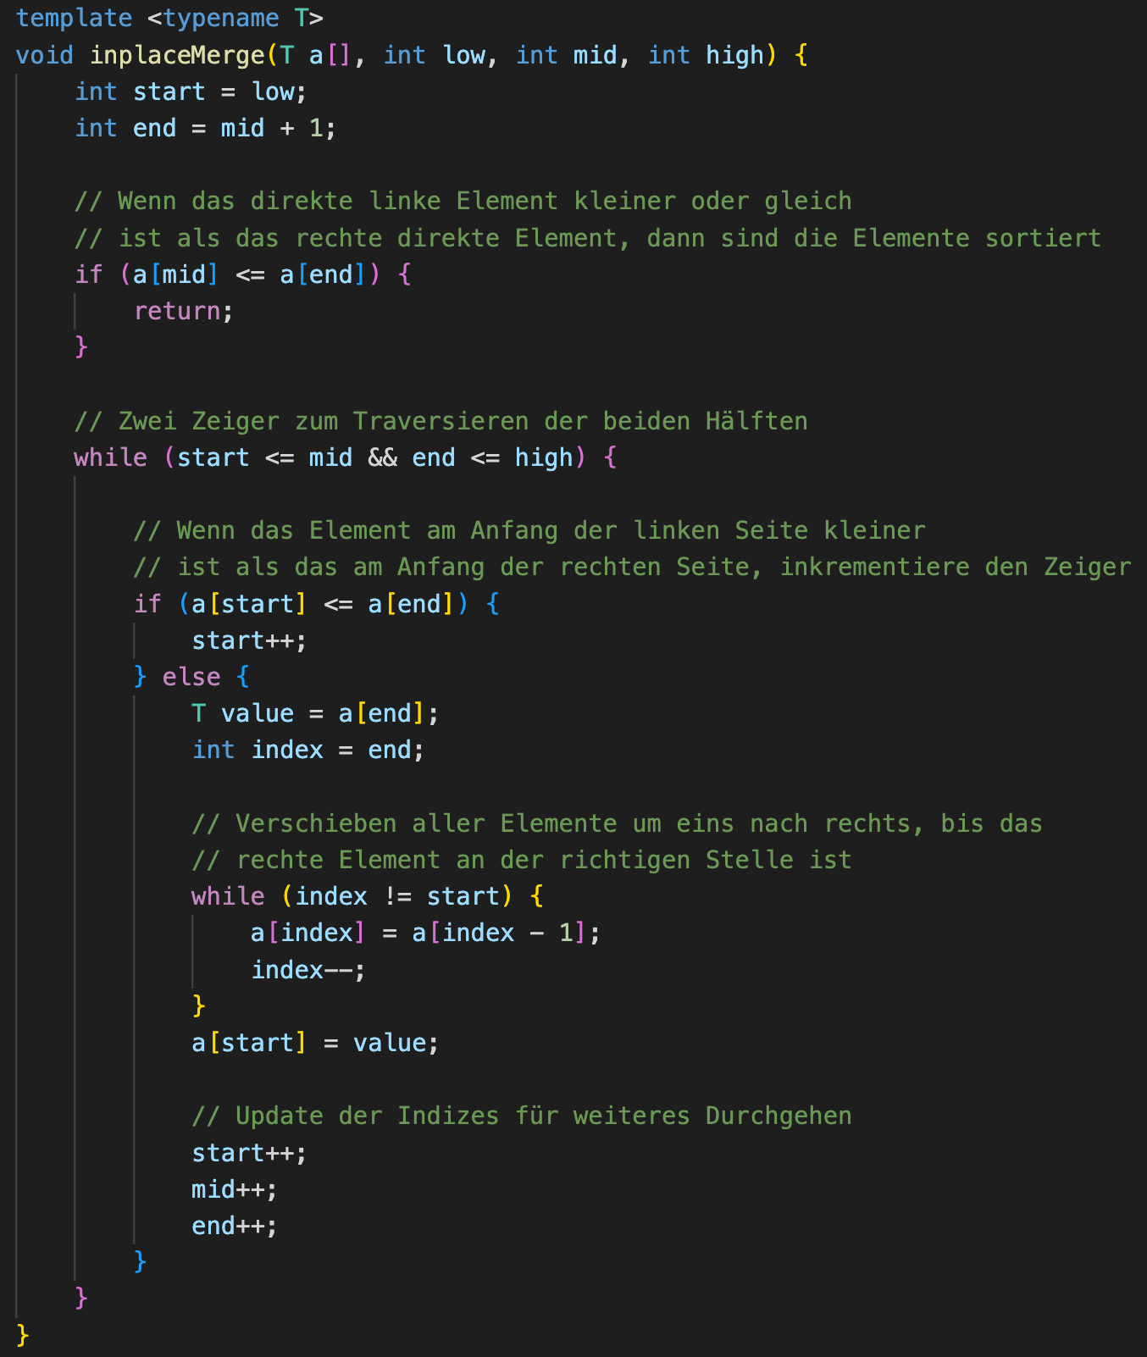
In-place Merging
spart Platz (kein aux),
erhöht Anzahl Operationen (verschieben)
Funktionsweise:
Zwei Cursor bewegen sich nach rechts
Falls rechtes Element größer: Erhöhe nur linken Cursor
Falls rechtes Element klein: Füge Element an richtige Stelle ein
Durch Verschieben aller Elemente zwischen den beiden Cursors

Slide 24
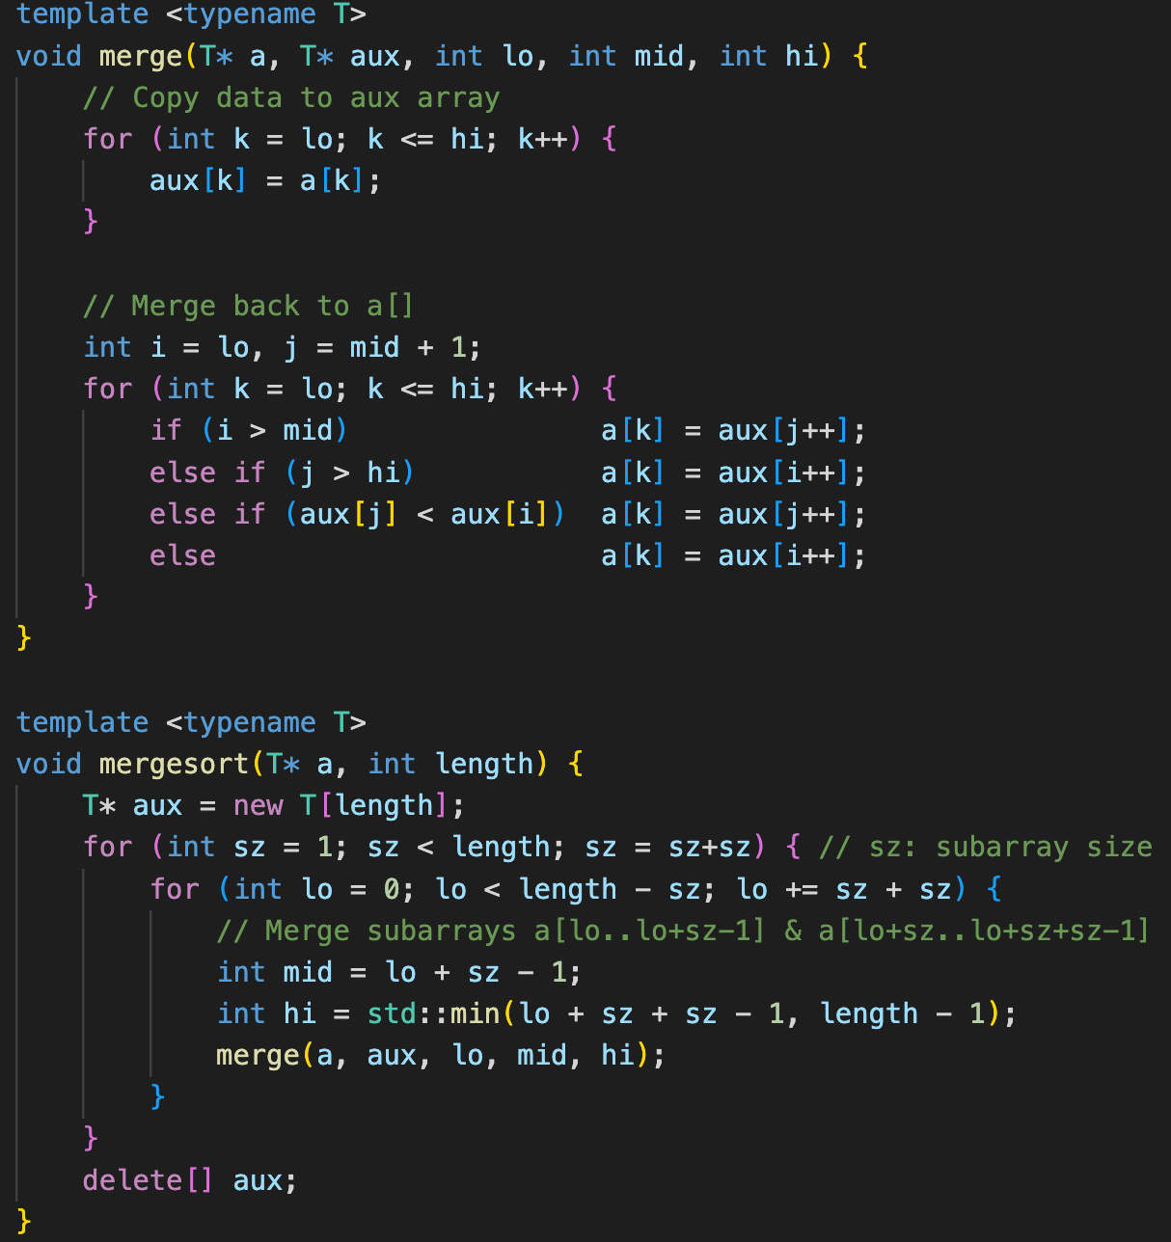
Iterative Mergesort Variante: Bottom-up Mergesort
Notes:
Zunächst array-Teile der Größe 1 „mergen“, dann der Größe 2, dann 4 usw.

Slide 25
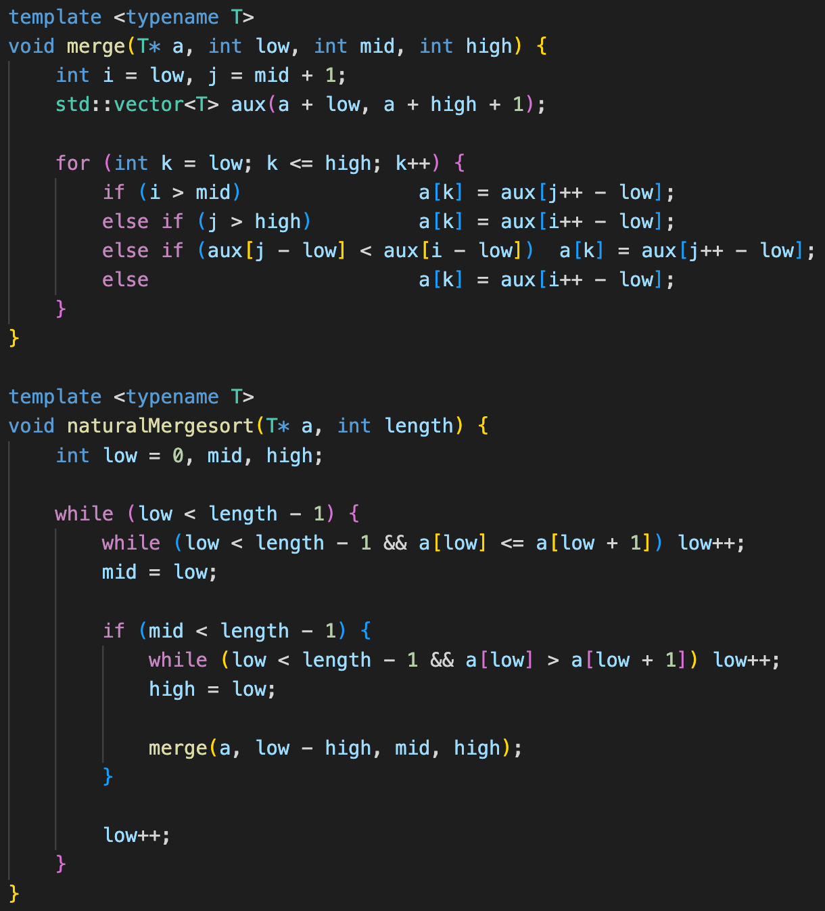
Mergesort Variante: „Natural Mergesort“
Prüfe auf sortierte Teilarrays („runs“) in einem ersten Durchlauf
merge iterativ (Bottom-up) alle runs, bis keine mehr da sind.
Benötigt arrays variabler Größe
std::vector
std::vector<T> aux(a + low, a + high + 1); kopiert den Teilarray
T muss „Copy Assignable“ und „Move Assignable“ sein
Best case O(n)

Slide 26
Mergesort und Java
public static void sort(Object[] a)
Durch Mergesort implementiert
Implementation note: This implementation is a stable, adaptive, iterative mergesort that requires far fewer than n lg(n) comparisons when the input array is partially sorted, while offering the performance of a traditional mergesort when the input array is randomly ordered.
If the input array is nearly sorted, the implementation requires approximately n comparisons. Temporary storage requirements vary from a small constant for nearly sorted input arrays to n/2 object references for randomly ordered input arrays.
The implementation takes equal advantage of ascending and descending order in its input array, and can take advantage of ascending and descending order in different parts of the the same input array. It is well-suited to merging two or more sorted arrays: simply concatenate the arrays and sort the resulting array.

Slide 27
Viel Spaß bis zur nächsten Vorlesung!

